Slide 1





Gradaim Intinní Fiosracha 2026/27
Logleabhar fianaise
Gradam Phlatanaim
Líon isteach ainm na scoile

Slide 2
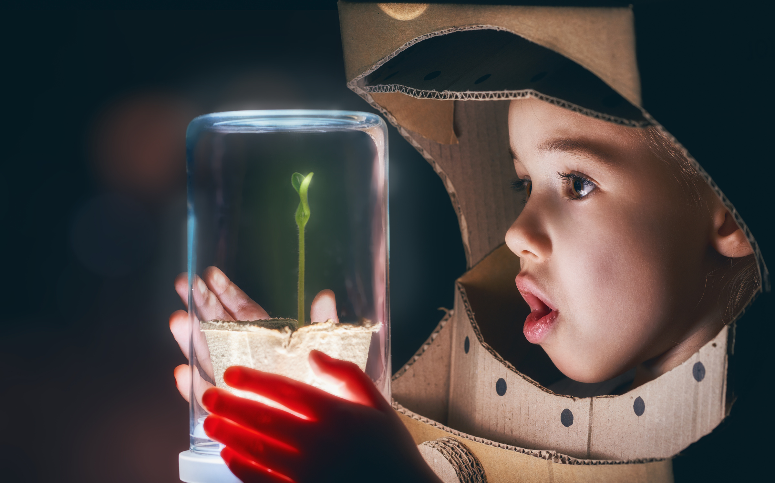


Céim 1: Eolaíocht

Slide 3
Nithe Beo
Gradam Phlatanaim
Céim 1: Eolaíocht

Slide 4
Fuinneamh agus Fórsaí​
Gradam Phlatanaim
Céim 1: Eolaíocht

Slide 5
Ábhair
Gradam Phlatanaim
Céim 1: Eolaíocht

Slide 6
Feasacht agus cúram an chomhshaoil
Nó
Nádúr an ETIM​
Gradam Phlatanaim
Céim 1: Eolaíocht

Slide 7
Gníomhaíocht eolaíochta 1​
Gradam Phlatanaim
Céim 1: Eolaíocht

Slide 8
Gníomhaíocht eolaíochta 2​
Gradam Phlatanaim
Céim 1: Eolaíocht

Slide 9
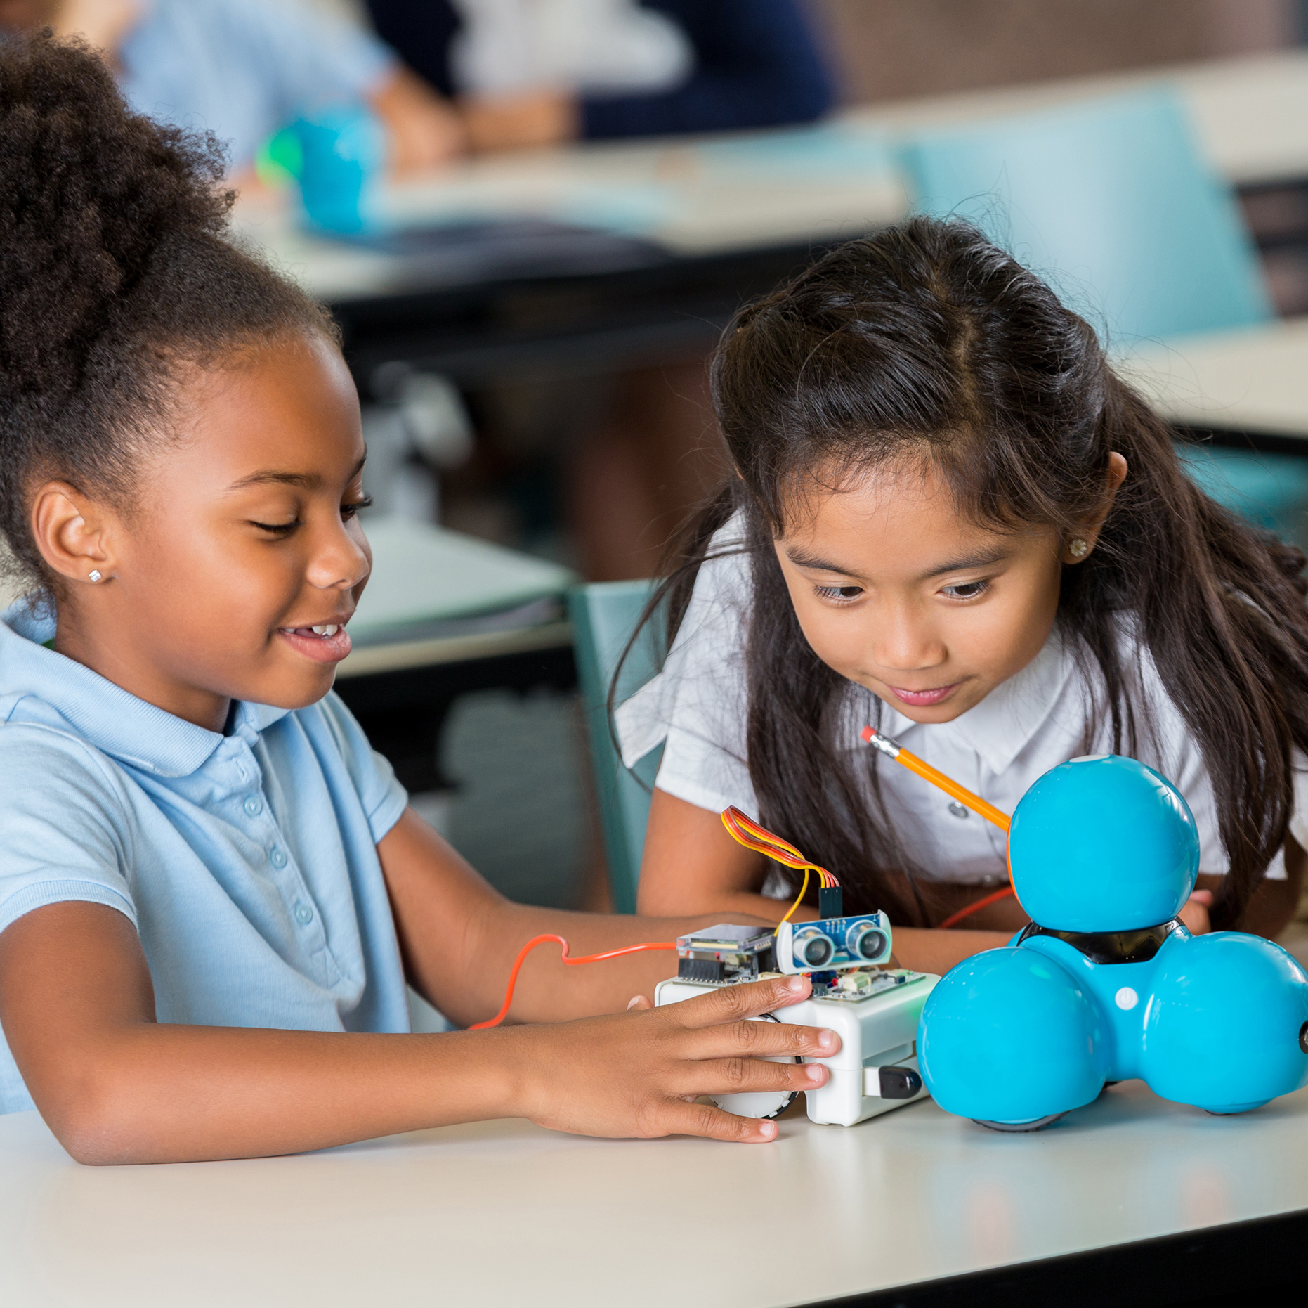

Céim 2: Teicneolaíocht

Slide 10
An Chéad Gníomhaíocht
Gradam Phlatanaim
Céim 2: Teicneolaíocht

Slide 11
Dara Gníomhaíocht
Gradam Phlatanaim
Céim 2: Teicneolaíocht

Slide 12
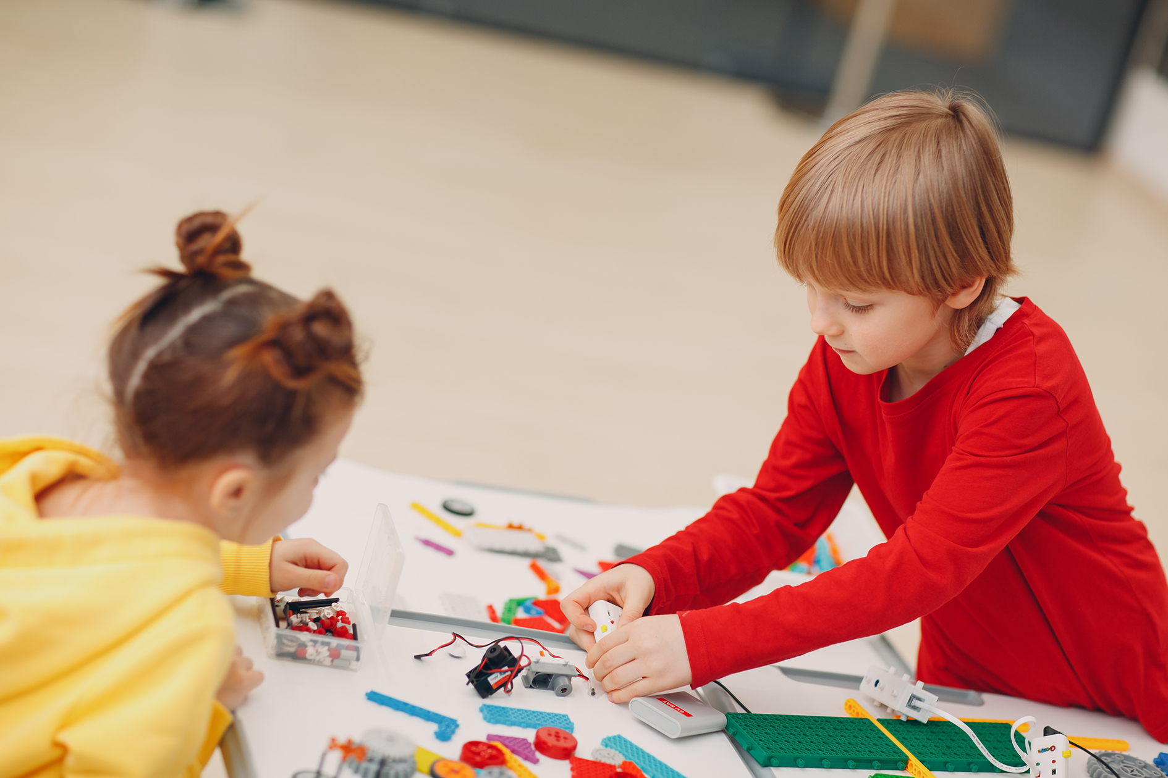

Céim 3: Innealtóireacht

Slide 13
Gradam Phlatanaim
Céim 3: Innealtóireacht An Chéad Gníomhaíocht

Slide 14
Gradam Phlatanaim
Céim 3: Innealtóireacht Dara Gníomhaíocht

Slide 15


Céim 4: Mata

Slide 16
Gradam Phlatanaim
Céim 4: Mata An Chéad Gníomhaíocht

Slide 17
Gradam Phlatanaim
Céim 4: Mata Dara Gníomhaíocht

Slide 18

Céim 5: Taispeáin is Inis ETIM

Slide 19
Gradam Phlatanaim
Céim 5: Taispeáin is Inis ETIM

Slide 20
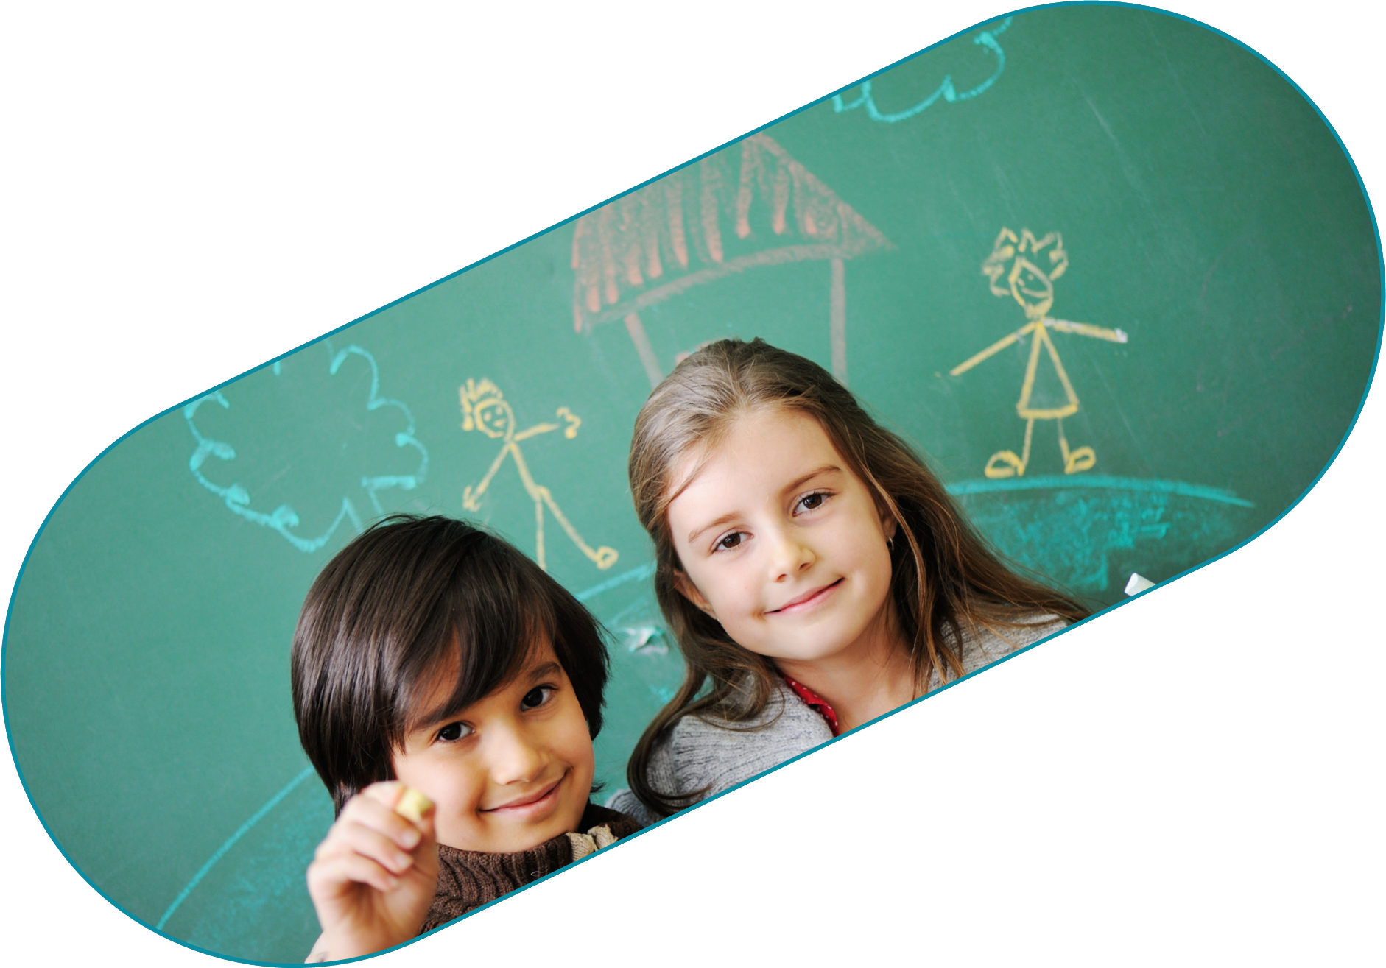
Gradam Phlatanaim Athmhachnaimh
Notes:
Towards the end of the project period, participating schools are required to gather reflections or feedback from all three target groups (learners, teachers and parents) about what has changed or improved as a result of the work undertaken.
Feedback and reflections can be gathered from learners, teachers and parents using a series of questions in surveys or interviews (written, recorded or filmed), or at open days or STEM showcases in the school. Some schools gather parent’s reflections via email.

Slide 21
Gradam Phlatanaim
Athmhachnaimh: Daltaí

Slide 22
Gradam Phlatanaim
Athmhachnaimh: Múinteoirí

Slide 23
Gradam Phlatanaim
Athmhachnaimh: Tuismitheoirí

Slide 24


Seicliosta Ghradaim Phlatanaim
Líon isteach foirm réamh-Ghradam Phatanaim
Críochnaigh gníomhaíochtaí Chéimeanna 1-5 agus logleabhar fianaise
Bí i dteagmháil i gcónaí leis an éascaitheoir sannta ag FEÉ
Líon isteach an fhoirm Phlatanaim Iomláin

